Slide 1



Slide 2


Slide 3


Slide 4


Slide 5


Slide 6
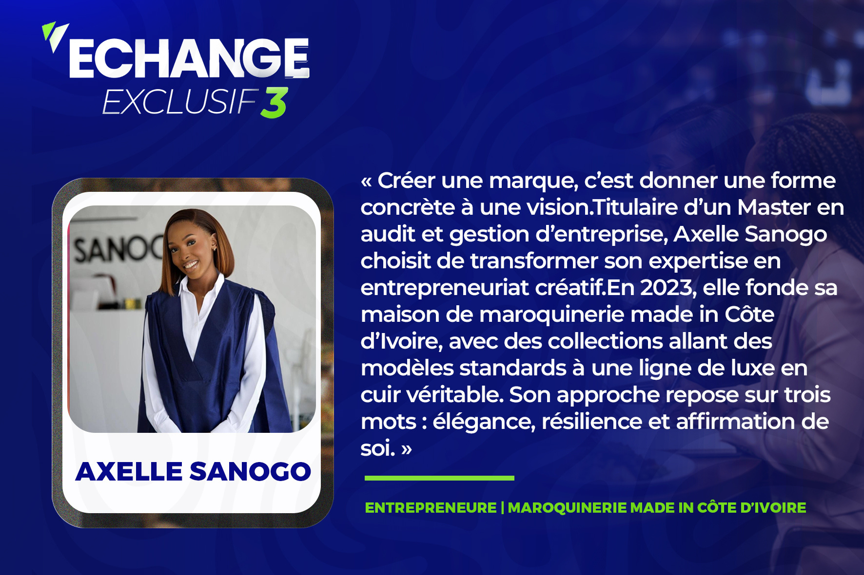

Slide 7


Slide 8


Slide 9


Slide 10


Slide 11


Slide 12
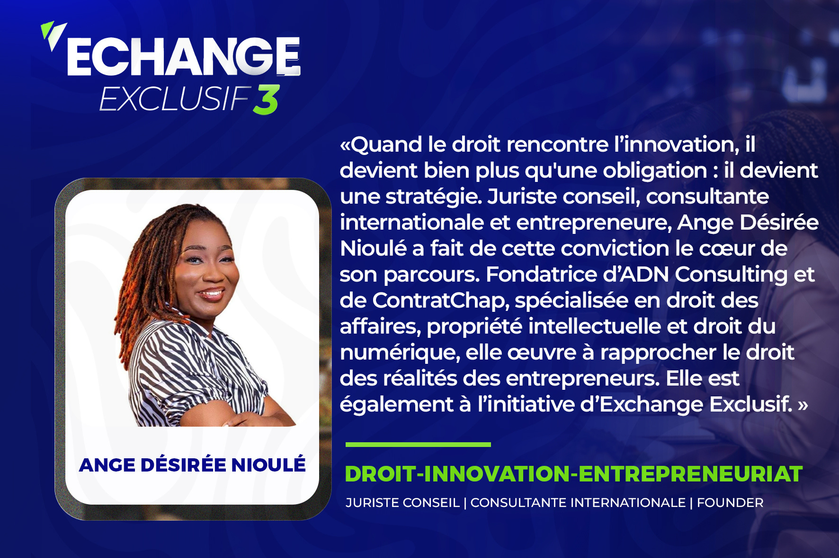

Slide 13
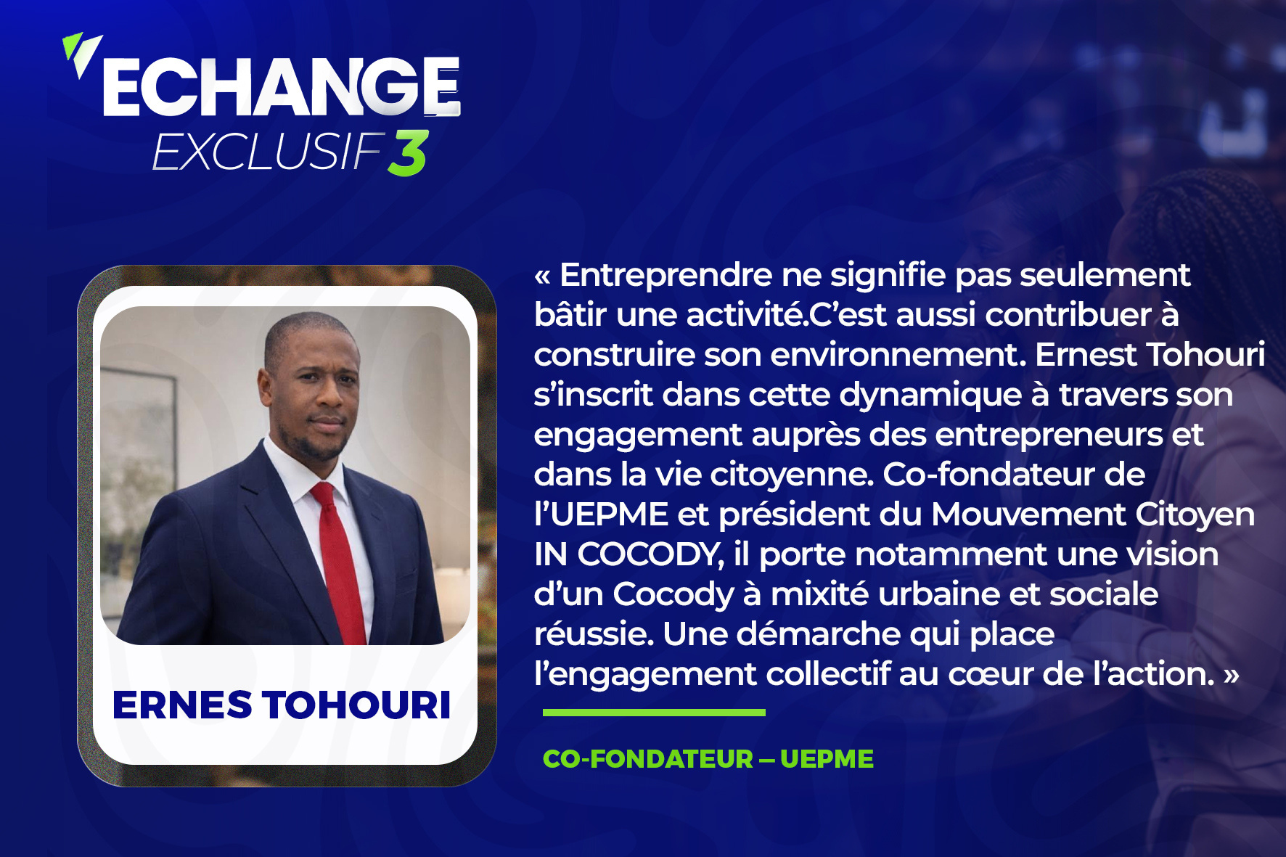

Slide 14

ADN / CONSULTING
ADN
CONSULTING
Le droit au service de l’entreprise
et de l’innovation
CONSEIL JURIDIQUE • INNOVATION • DIGITALISATION

Slide 15
01 / CONVICTION
« Entreprendre, c’est
prendre des décisions. »
Les bonnes décisions méritent un cadre juridique solide.
IDÉE
ENTREPRISE
CONTRAT
CROISSANCE

Slide 16
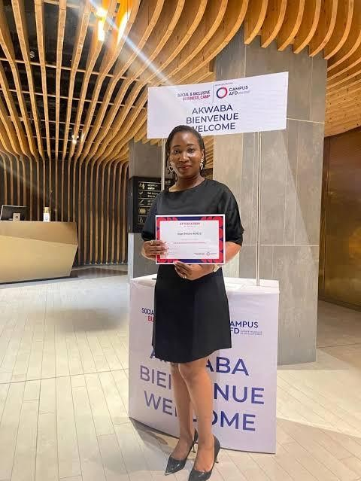
02 / IDENTITÉ
Le droit. L’innovation.
L’Afrique en mouvement.
ADN Consulting SAS, cabinet juridique ivoirien fondé en 2017 par Ange Désirée Nioulé.
DROIT DES AFFAIRES • PROPRIÉTÉ INTELLECTUELLE
DROIT DU NUMÉRIQUE
2017 ————— 2023 ————— 2024 ————— 2025/26

Slide 17
03 / TRAJECTOIRE
D’une expertise locale
à une ambition continentale.
2017
2023
2024
2025–26
Création
d’ADN Consulting
Lancement de
ContratChap
Déploiement
pays OHADA
Expansion &
développement

Slide 18
04 / LE DÉFI
Le droit reste difficilement accessible.
Coûts élevés • expertise limitée • contrats peu fiables • accompagnement fragmenté
50%
18 945
5 000+
des entreprises ne dépassent pas 3 ans
créations d’entreprises — CEPICI
litiges — Tribunal de commerce
ENTREPRENEUR → BESOIN JURIDIQUE → BARRIÈRES → SOLUTION

Slide 19
05 / NOTRE RÉPONSE
Rendre la sécurité juridique
plus accessible.
EXPERTISE
JURIDIQUE
ACCESSIBILITÉ
DIGITAL
PROXIMITÉ

Slide 20
06 / EXPERTISES
DROIT DES
AFFAIRES
PROPRIÉTÉ
INTELLECTUELLE
DROIT DU
NUMÉRIQUE
Six expertises.
Un seul partenaire.
CONSEIL
JURIDIQUE
CONTRATS
ACCOMPAGNEMENT
DES ENTREPRISES

Slide 21
07 / UNE MÊME AMBITION
ADN
CONSULTING
CONTRAT
CHAP
Expertise & accompagnement juridique
Digitalisation & accessibilité
Rendre le droit plus accessible
aux entrepreneurs.

Slide 22
08 / CONTRATCHAP
Votre business juridiquement
sécurisé en un clic.
CONTRATCHAP
Le bon contrat.
Au bon moment.
Contrats OHADA • Sur-mesure
Conseil en ligne • Base d’experts
Services juridiques digitalisés
CRÉER MON CONTRAT →
SIMPLICITÉ RAPIDITÉ SÉCURITÉ

Slide 23


08 / CONTRATCHAP
Développer des solutions innovantes
Nous concevons des outils technologiques modernes qui simplifient le quotidien. Chaque solution est pensée pour être intuitive, rapide, et répondre aux besoins réels de nos utilisateurs.
Accompagner nos utilisateurs
Ce que nous faisons.
Notre équipe offre un support personnalisé et des conseils pour assurer une expérience optimale et un succès durable.
Favoriser un impact durable
Notre objectif est de créer un impact positif, aujourd’hui comme demain, en adoptant des pratiques respectueuses et durables.

Slide 24
09 / TRACTION
La preuve par le mouvement.
1 000+
10+
1 400+
3 000+
entreprises
pays clients
documents
heures conseil
≈ 7 000
2
75%
200
utilisateurs
filiales en projet
insertion PIJI
juristes / 2030

Slide 25
10 / EXPÉRIENCE
1 000+
Depuis 2017,
la confiance se mesure.
entreprises accompagnées
1 400+
documents rédigés / revus
3 000+
FONDÉ EN 2017
heures de consultation

Slide 26
11 / ÉCOSYSTÈME
INNOVATION
Connecter le droit
à l’économie réelle.
ENTREPRENEURS
PARTENAIRES
ADN
PME
EXPERTS DU DROIT
STARTUPS

Slide 27

12 / IMPACT
Le droit comme
accélérateur d’impact.
ACCESSIBILITÉ • PME & STARTUPS • DIGITALISATION
JEUNES JURISTES • EXPANSION OHADA

Slide 28
13 / VISION
DEVENIR UNE RÉFÉRENCE
DE LA LEGALTECH EN
AFRIQUE FRANCOPHONE
Faire du droit un levier de croissance plutôt qu’un frein à l’entrepreneuriat.
« Apporter des solutions juridiques aux nations »

Slide 29
14 / POURQUOI ADN
01
02
EXPERTISE
ACCESSIBILITÉ
Droit des affaires et numérique
Solutions adaptées et accessibles
Quatre raisons
de nous choisir.
03
04
INNOVATION
IMPACT
Pionniers des services juridiques digitalisés
Transformation et emploi durable

Slide 30

CONSTRUIRE.
PROTÉGER.
GRANDIR.
ADN Consulting — Le droit au service de ceux qui construisent.
and@contrachap.com • (+225) 252 200 2316 • www.contratchap.com

